Slide 1
git 설치와 확인
컴퓨터소프트웨어공학과
김원일

Slide 2
목차
git 설치

Slide 3
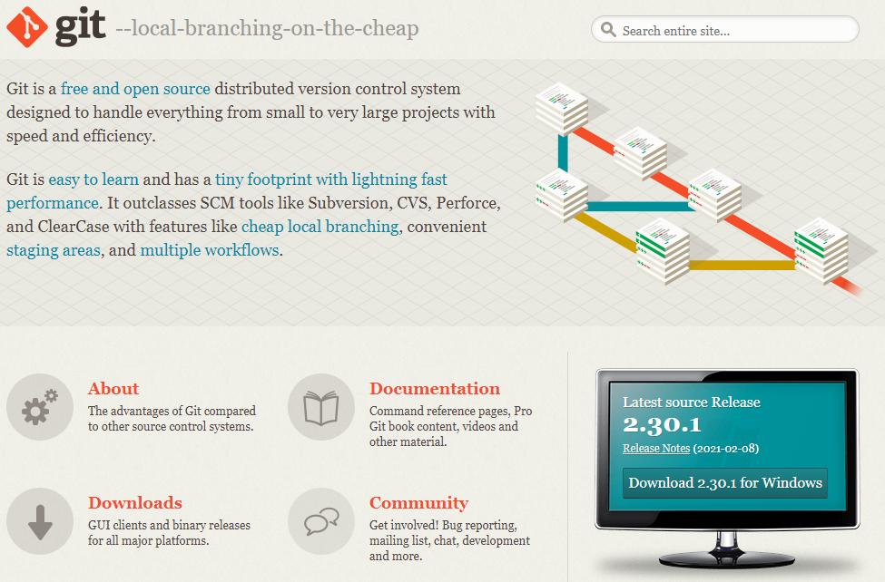
git 다운로드
git 설치 프로그램 다운로드
http://git-scm.com/ 사이트 접속 및 최신 버전 다운로드

Slide 4
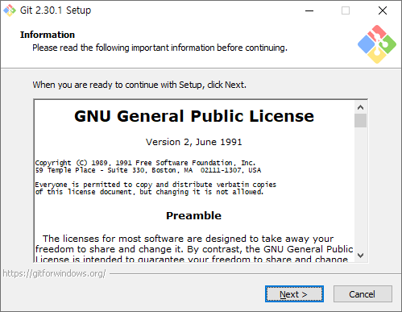
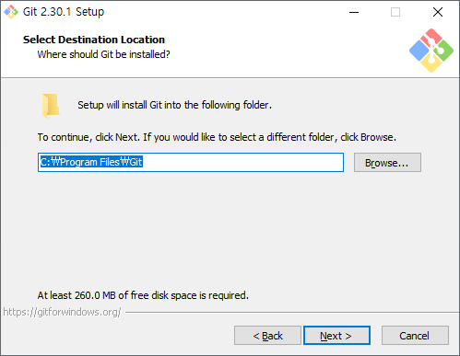
git 설치 – 1
라이선스 동의와 설치 경로 설정

Slide 5
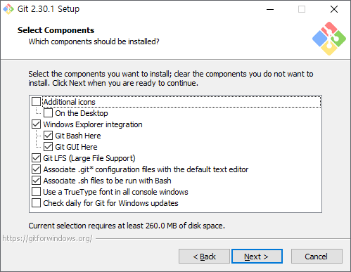
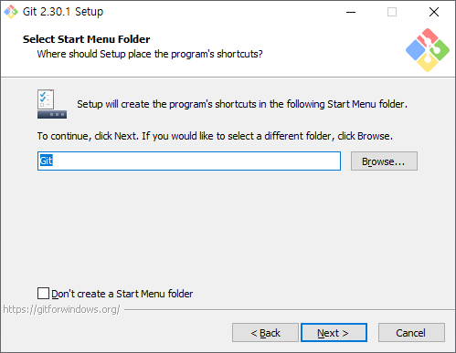
git 설치 – 2
설치 도구와 시작 메뉴 이름 설정
설치 도구는 그대로 진행

Slide 6
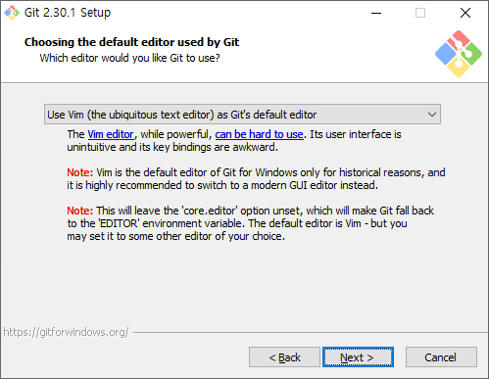
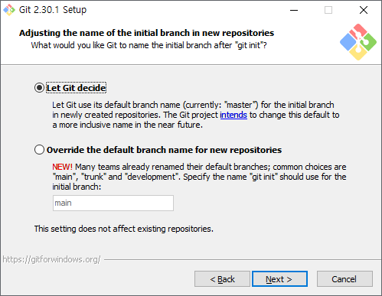
git 설치 – 3
문서 편집기와 브렌치 처리
linux 수업과 연계를 위해 Vim을 편집기로 설정
git에서 관리하도록 진행을 권장

Slide 7
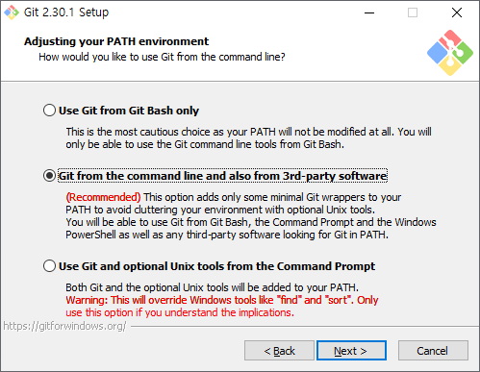
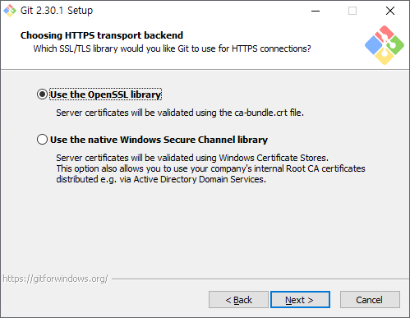
git 설치 – 4
시스템 경로에 git 등록과 보안 연결 방식 설정

Slide 8
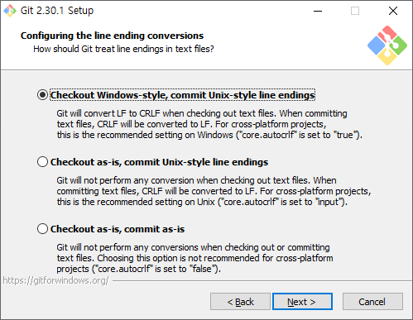
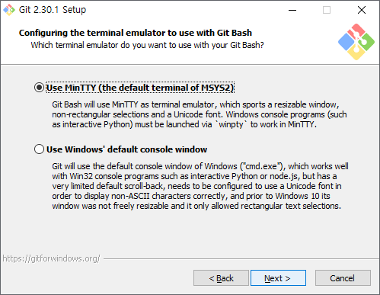
git 설치 – 5
소스코드 처리 방식 설정

Slide 9
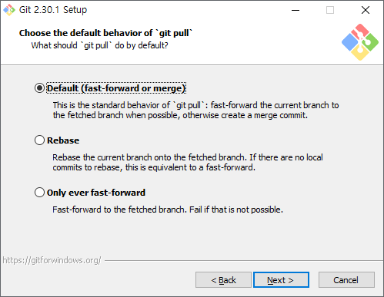
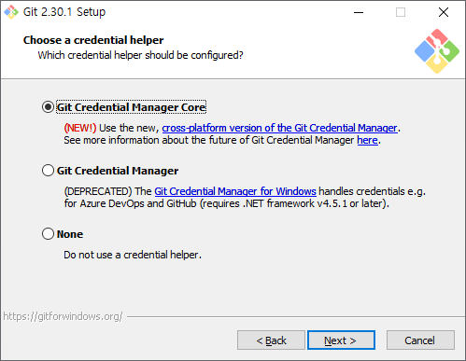
git 설치 – 6
소스 다운로드 시의 동작 설정과 자격증명 설정
로그인이 필요한 처리에 대한 설정

Slide 10
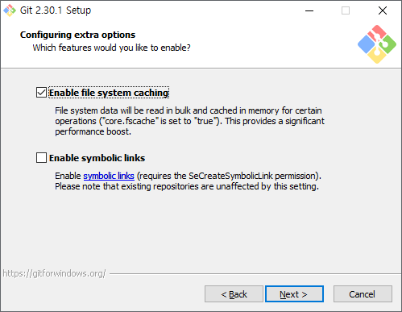
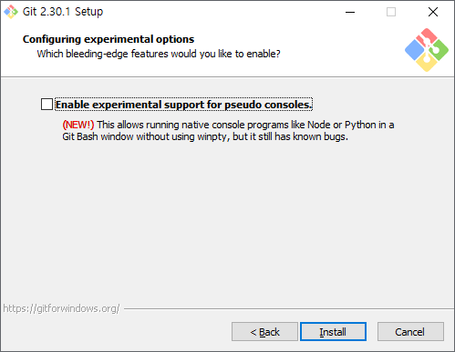
git 설치 – 7
추가 옵션과 테스트 중인 옵션 설정

Slide 11
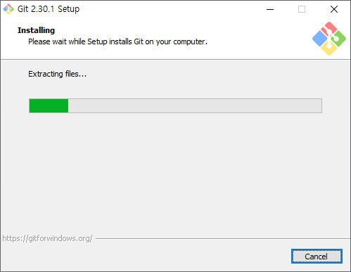
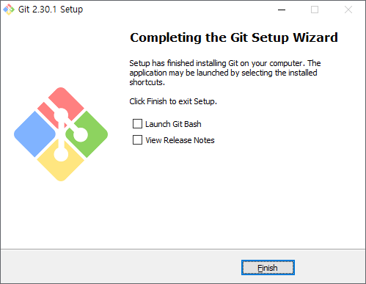
git 설치 – 8
설치 및 종료

Slide 12
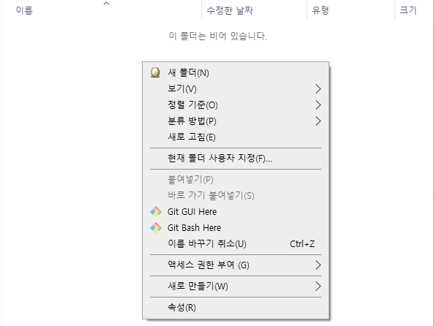
git 설치 – 9
탐색기에서 설치 확인
빈 곳에서 오른쪽 클릭 시, git 메뉴의 추가 여부 확인 가능

Slide 13

github 계정 만들기 – 1
github 사이트 접속
https://github.com/ 에서 “Sign up” 선택

Slide 14
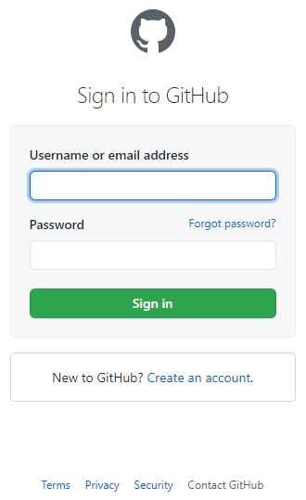
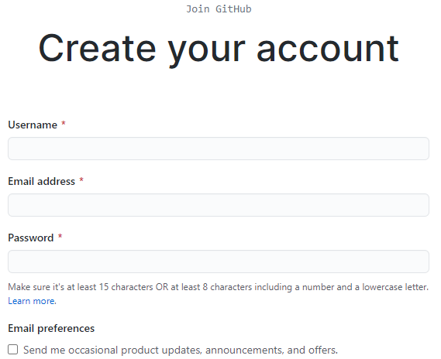
github 계정 만들기 – 2
계정 명, 메일주소, 비밀번호 입력으로 계정 생성
메일 인증 후, “Sign in”으로 로그인

Slide 15
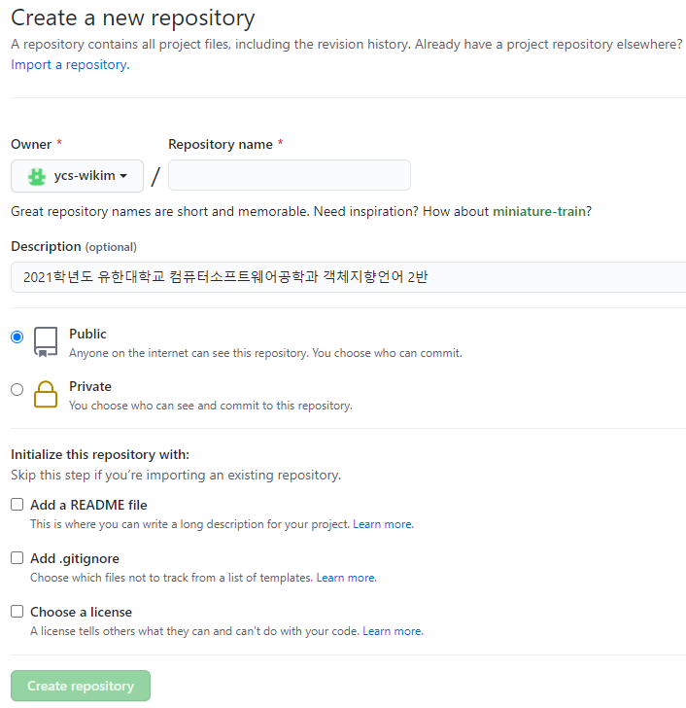
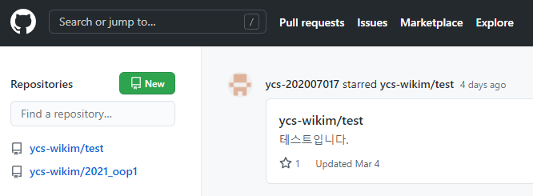
나의 저장소 관리하기 – 1
나의 메인 페이지

Slide 16
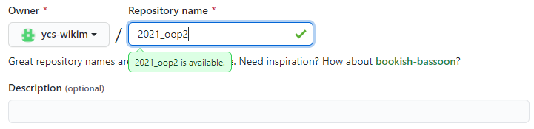
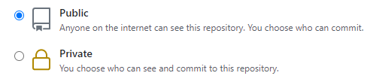
나의 저장소 관리하기 – 2
저장소 이름
저장소는 항상 본인 계정 명 뒤에 입력한 이름으로 생성
저장소의 권한 설정

Slide 17
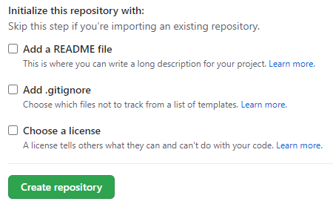
나의 저장소 관리하기 – 3
저장소 초기 설정
Add a README file
저장소 설명 파일 추가 여부 설정
Add .gitignore
저장소가 관리하지 않을 파일 정보 설정
Choose a license
저장소의 라이선스 설정

Slide 18
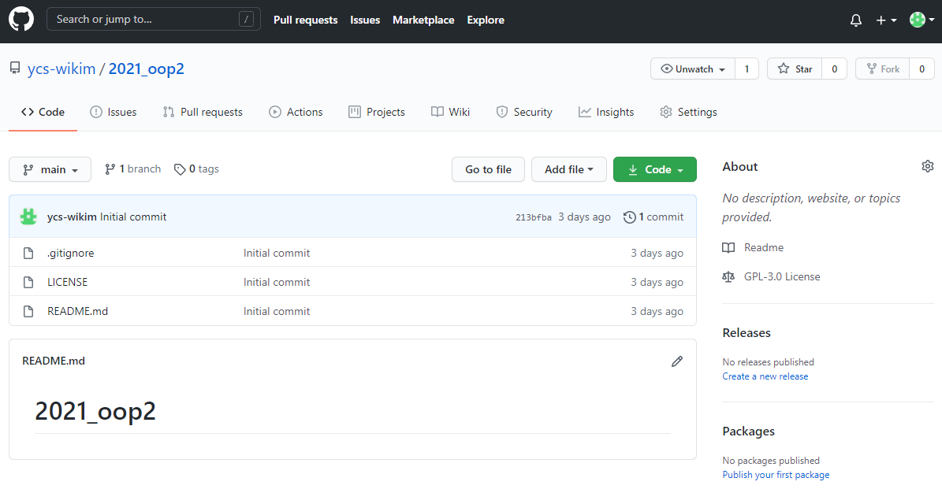
나의 저장소 관리하기 – 4
저장소 정보 확인

Slide 19
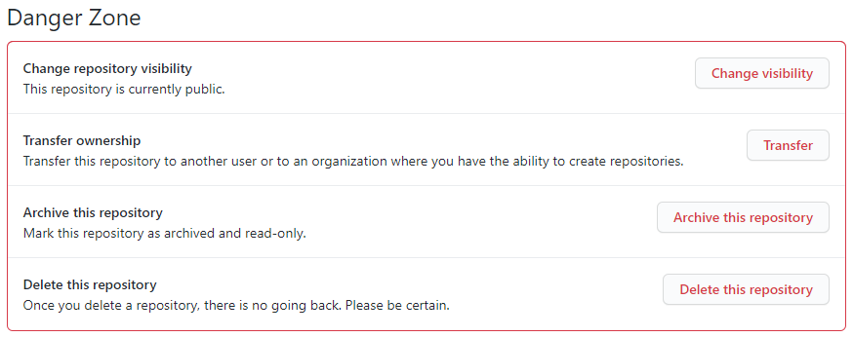
나의 저장소 관리하기 – 5
저장소 삭제하기
저장소 상단의 “Settings” 메뉴 클릭
클릭한 화면 가장 아래 “Danger Zone”에서 삭제 가능

Slide 20
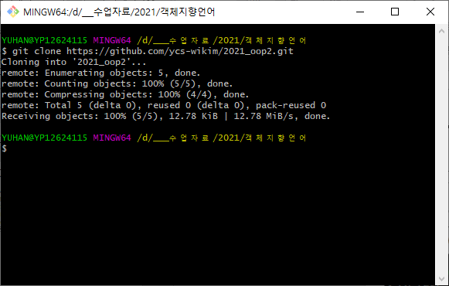
저장소 가져오기
탐색기에서 “git bash here” 실행
계정명 : ycs-wikim, 저장소명 : 2021_oop2 이라면
실행된 CUI 에서 아래 명령 실행
git clone https://github.com/ycs-wikim/2021_oop2.git
git clone https://github.com/계정명/저장소명.git 형식
clone은 복제해서 가져오라는 명령

